Slide 1
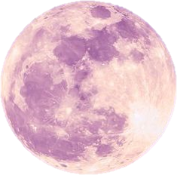


Yo! «Du må lage en spritesheet»
Slik som de blå ballene over.

